Slide 1
Защита десктопного приложения по УП ПМ.01.
Выполнил студент группы 41П Кузьмин И.В.

Slide 2

Предметная область
Парикмахерская «Aphex» предоставляет услуги по стрижке, уходу за волосами и укладке. Каталог включает мужские и женские стрижки разной стоимости. База данных клиентов помогает персонализировать обслуживание и учитывать количество посещений. Постоянные клиенты (5+ стрижек) получают 3% скидку.
Функции
Изначальные
Расширенные
Ведение базы данных клиентов.
Классификация стрижек по полу и стоимости.
Назначение статуса «постоянный клиент» после 5 стрижек.
Предоставление скидки 3% постоянным клиентам.
Онлайн-запись клиентов без звонков и ожидания.
Регистрация клиентов.
Личный кабинет клиента.
Фиксация оказанных услуг.
Фильтрация стрижек по полу.
Создание документации по записям.

Slide 3



Средства разработки
При разработке десктопного приложения использовались следующие средства:
DBeaver – для работы с базой данных;
Avalonia UI – для создания пользовательского интерфейса;
Visual Studio – как основная среда разработки.

Slide 4
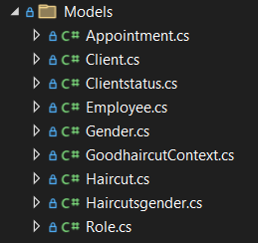
Заполнение таблиц
Подключение приложения к БД

Slide 5
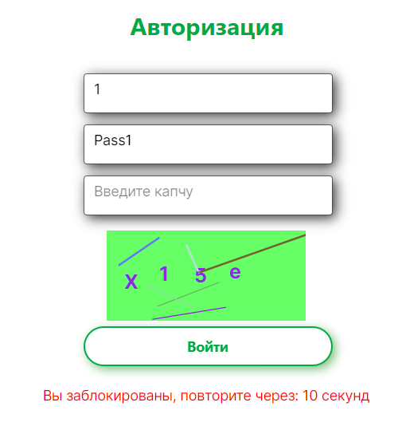
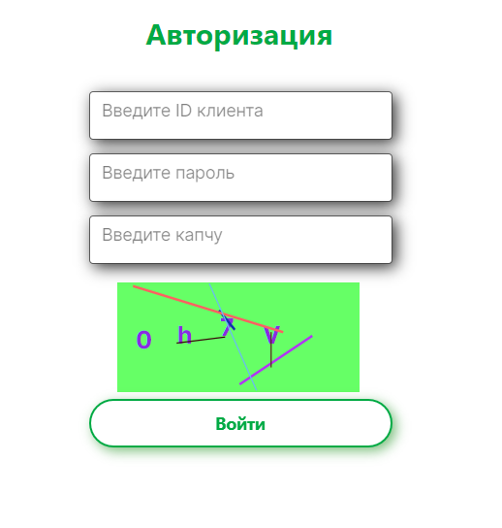
Приложение
Блокировка системы на 10 секунд если неверно введена капча
Страница авторизации

Slide 6
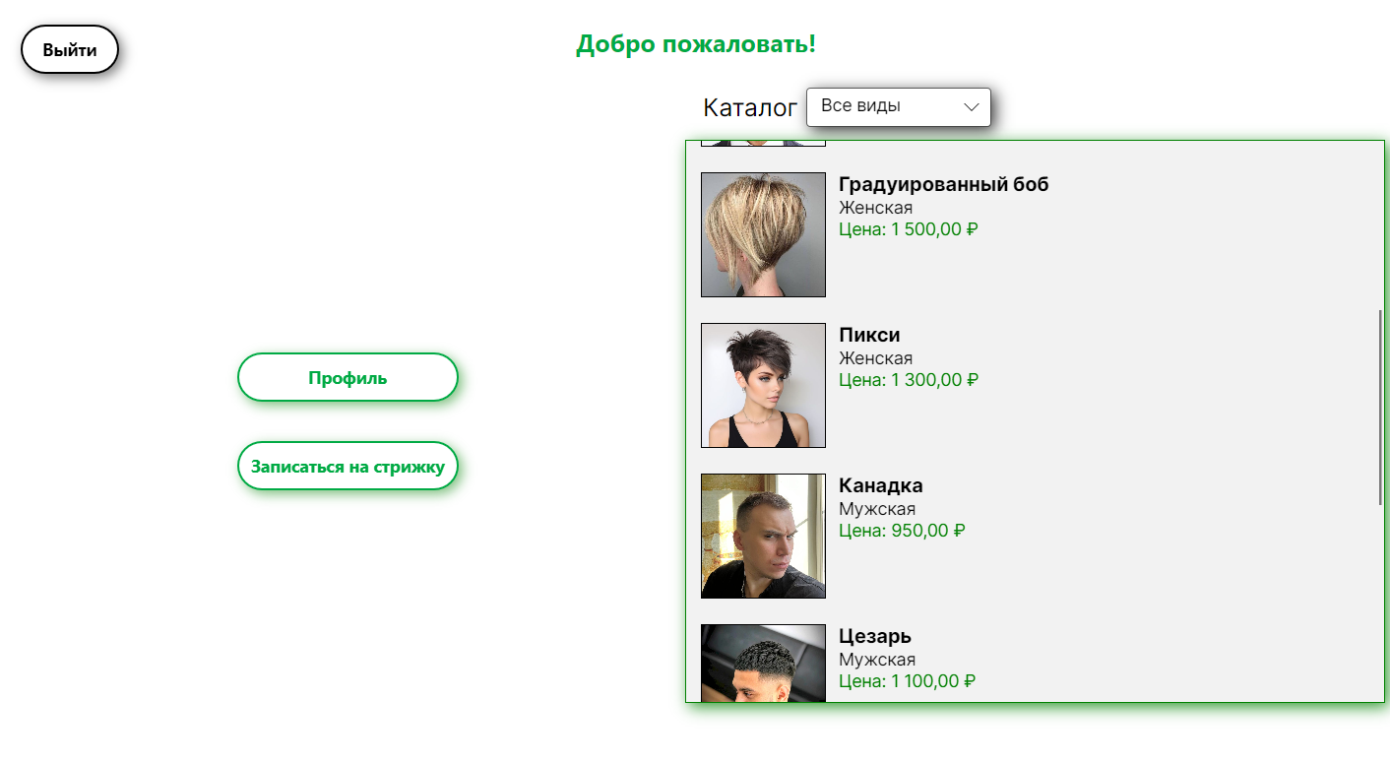
Приложение
Основная страница клиента

Slide 7
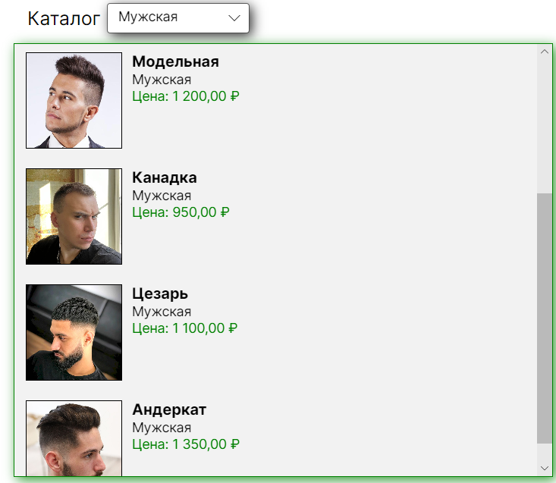
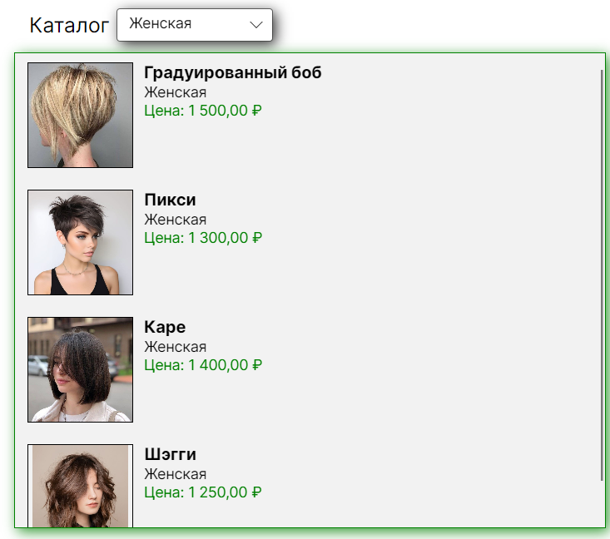
Приложение
Фильтрация по мужским стрижкам
Фильтрация по женским стрижкам

Slide 8
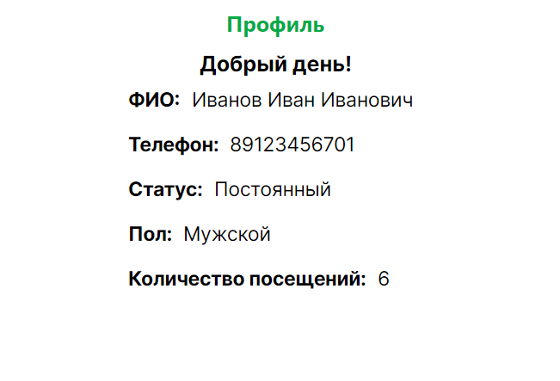
Приложение
Профиль клиента

Slide 9
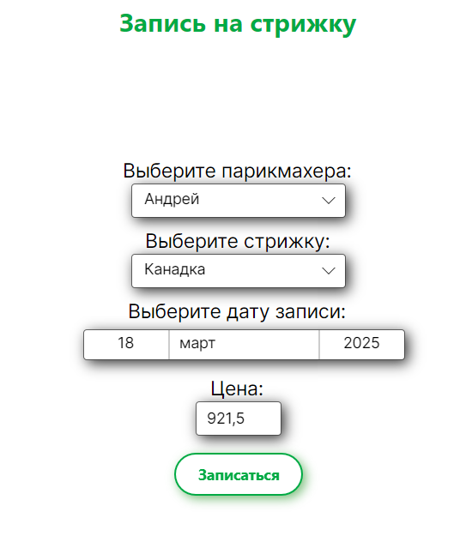
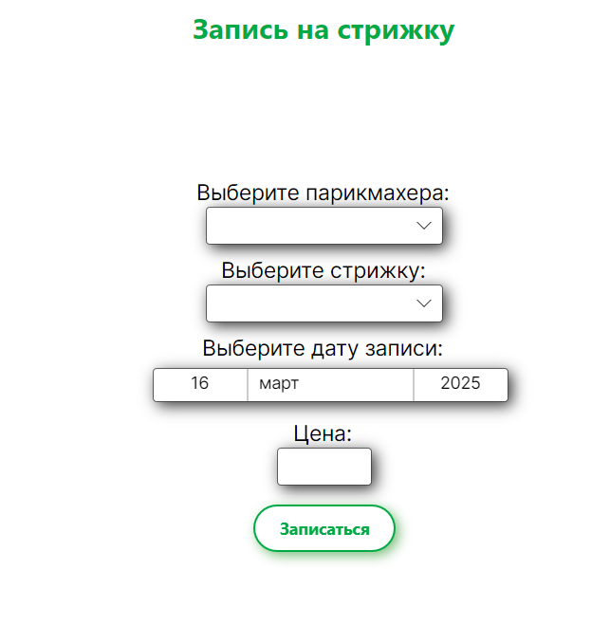
Приложение
Заполненная форма для записи на стрижку
Форма для записи на стрижку

Slide 10
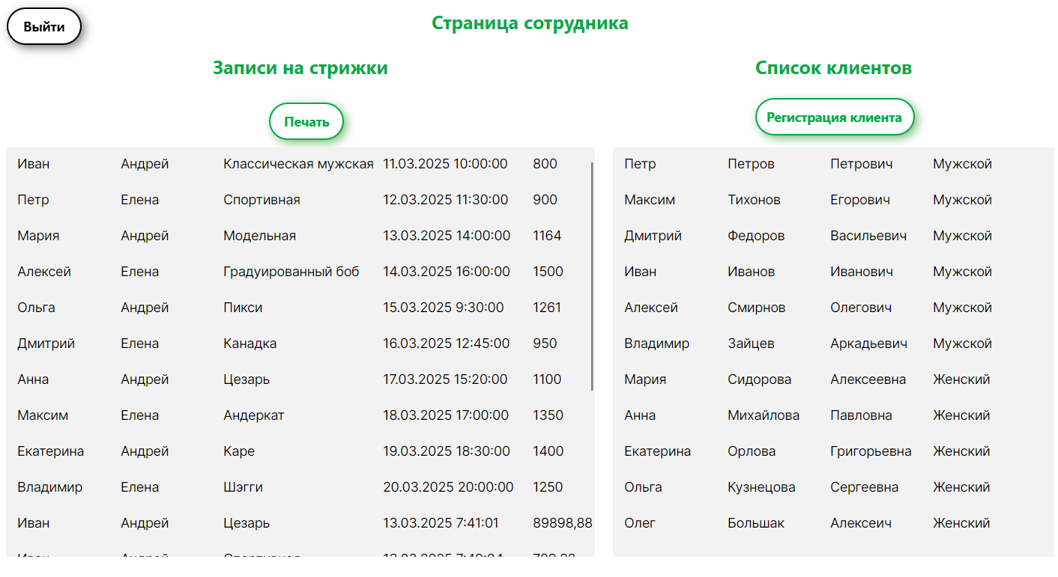
Приложение
Страница сотрудника

Slide 11
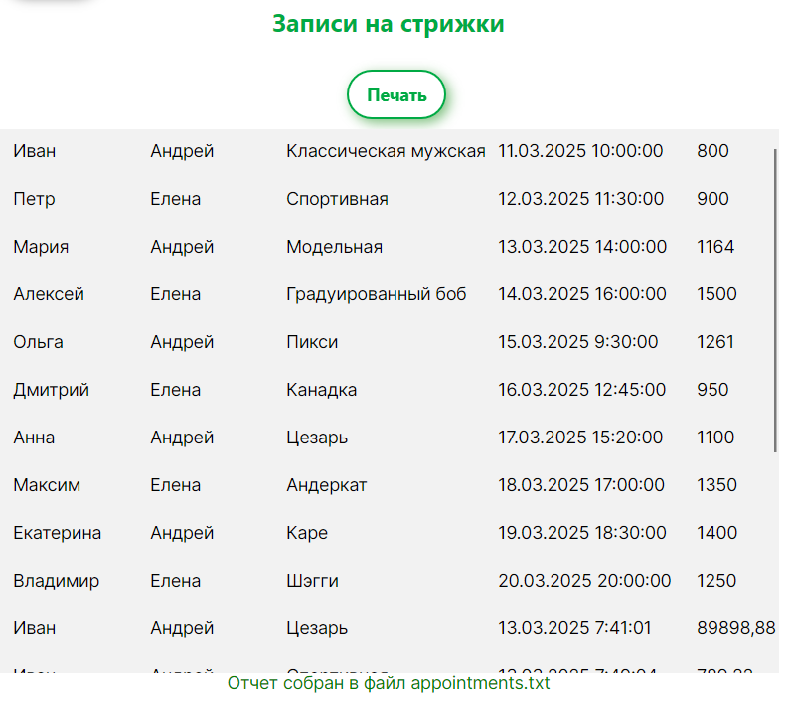
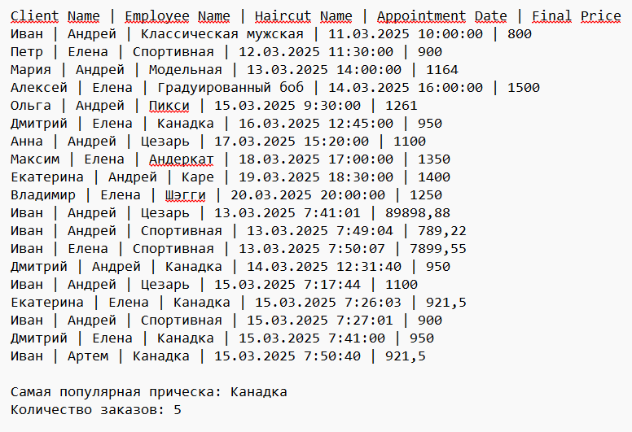
Приложение
Данные в документе для печати
Функции кнопки печати

Slide 12
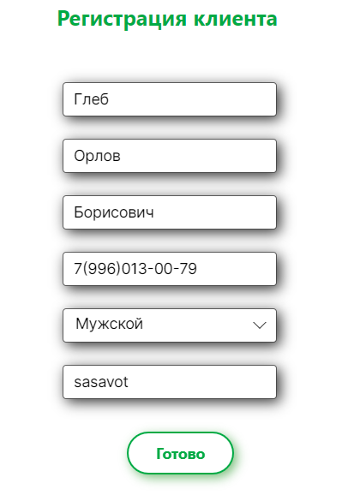
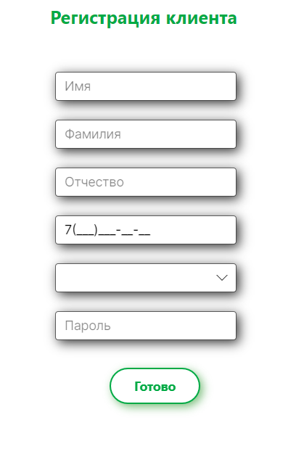

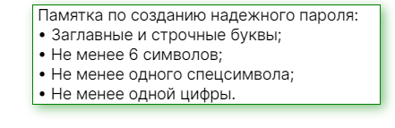
Приложение
Ошибка при слишком простом пароле
Памятка для надежного пароля
Заполненная форма регистрации клиента
Форма регистрации клиента

Slide 13
Спасибо за внимание!

